Slide 1


TRƯỜNG MẦM NON HOA TRẠNG NGUYÊN
LĨNH VỰC PHÁT TRIỂN NHẬN THỨC
Chủ đề : Thực vật
Đề tài: Tách gộp nhóm đối tượng 9 thành 2 phần
bằng các cách khác nhau.
Đối tượng : 5-6 tuổi

Slide 2

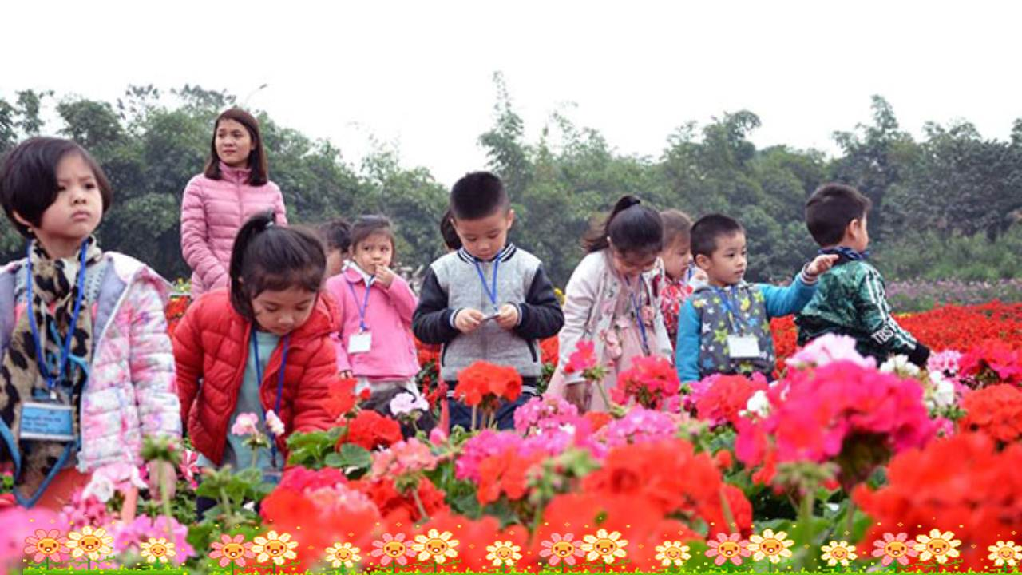
Hát : Ra chơi vườn hoa

Slide 3




Ôn nhận biết số lượng trong phạm vi 9

Slide 4

9

Slide 5

9

Slide 6

9

Slide 7

Tách nhóm có 9 đối tượng thành
2 phần bằng các cách khác nhau

Slide 8

Cô tách mẫu

Slide 9
9
1
8

Slide 10
9
7
2

Slide 11
9
3
6

Slide 12
9
4
5

Slide 13

Tách theo ý thích

Slide 14
Có 4 cách tách 9 đối tượng thành 2 phần
9

Slide 15
Có 4 cách tách 9 đối tượng thành 2 phần
1 - 8
2 - 7
9
3 - 6
4 - 5

Slide 16
Tách theo yêu cầu

Slide 17
9
1
8

Slide 18
9
7
2

Slide 19
9
3
6

Slide 20
9
4
5

Slide 21



Bài học đến đây là hết rồi
Chúc các bé luôn chăm ngoan học giỏi

